Slide 1
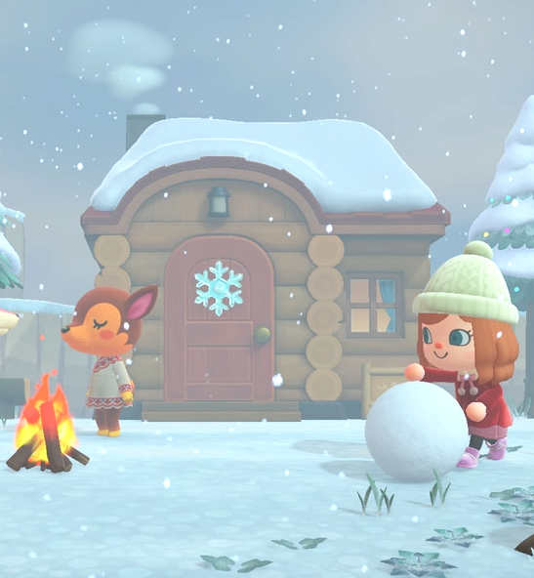
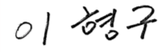
Winter
졸업작품 기획발표
지도교수 이형구
2017182041 조현식
2017182042 주상호
2017182043 최윤태

Slide 2
목차
연구목적
게임소개 및 방법
개발환경
기술적요소 및 중점 연구 분야
개인별 준비 현황
타 게임과의 차별성
역할분담 및 일정

Slide 3
연구목적
언리얼을 이용한 3D 게임 제작
게임 제작을 통해 언리얼 엔진에 대한 이해도 증진
그래픽 기술 구현 능력 향상
후디니를 활용한 이펙트 구현
IOCP를 이용한 멀티 플레이 서버 제작

Slide 4
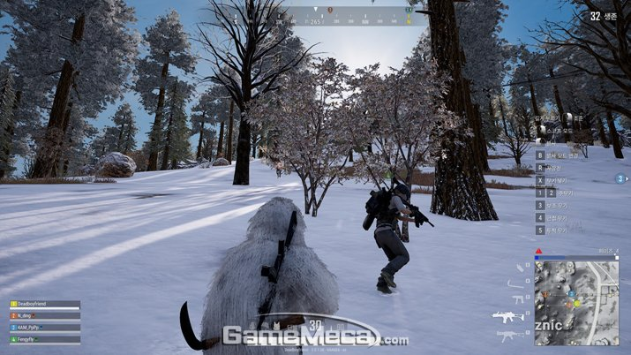
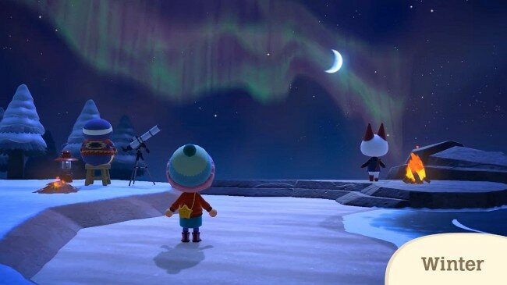
게임소개 및 방법
장르 : 서바이벌, FPS, 아케이드
플랫폼 : PC
시점 : 3인칭
<그림1>
‘배틀그라운드’
<그림2>
‘동물의 숲’

Slide 5
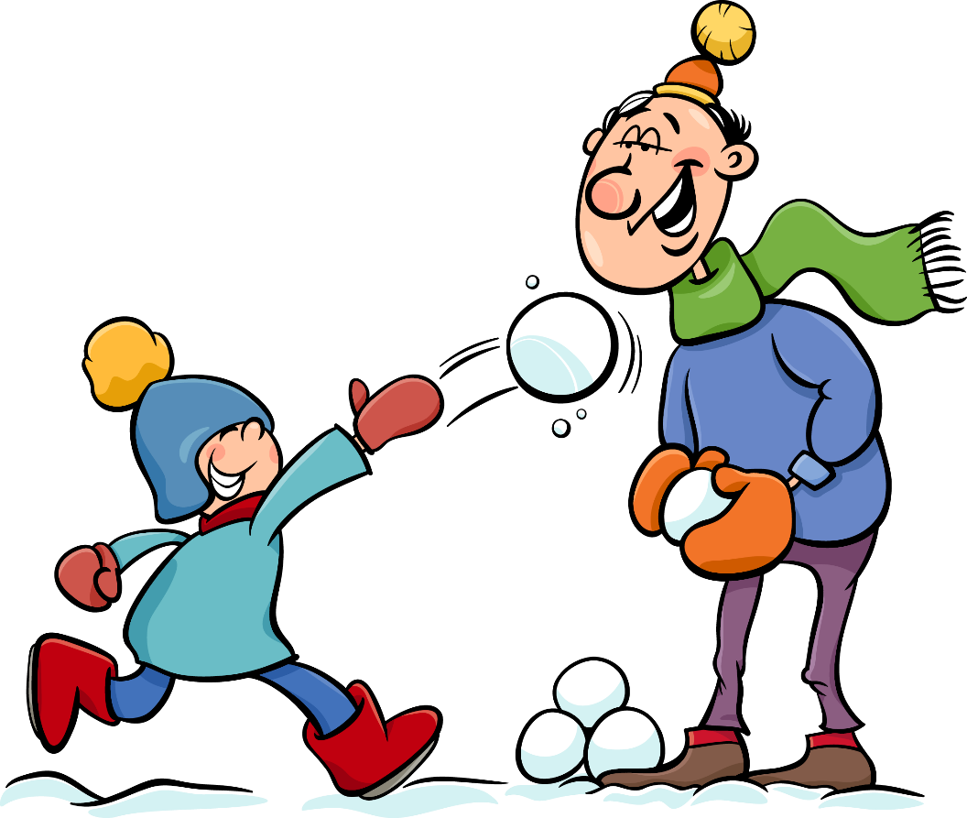
게임소개 및 방법 - 컨셉
서바이벌 FPS
멀티플레이 지원
전투 방식: 눈싸움
지형지물을 통해 엄폐
공간 사운드를 활용한 적 식별
우산, 성냥 등 일반 사물을 모티브한 아이템

Slide 6
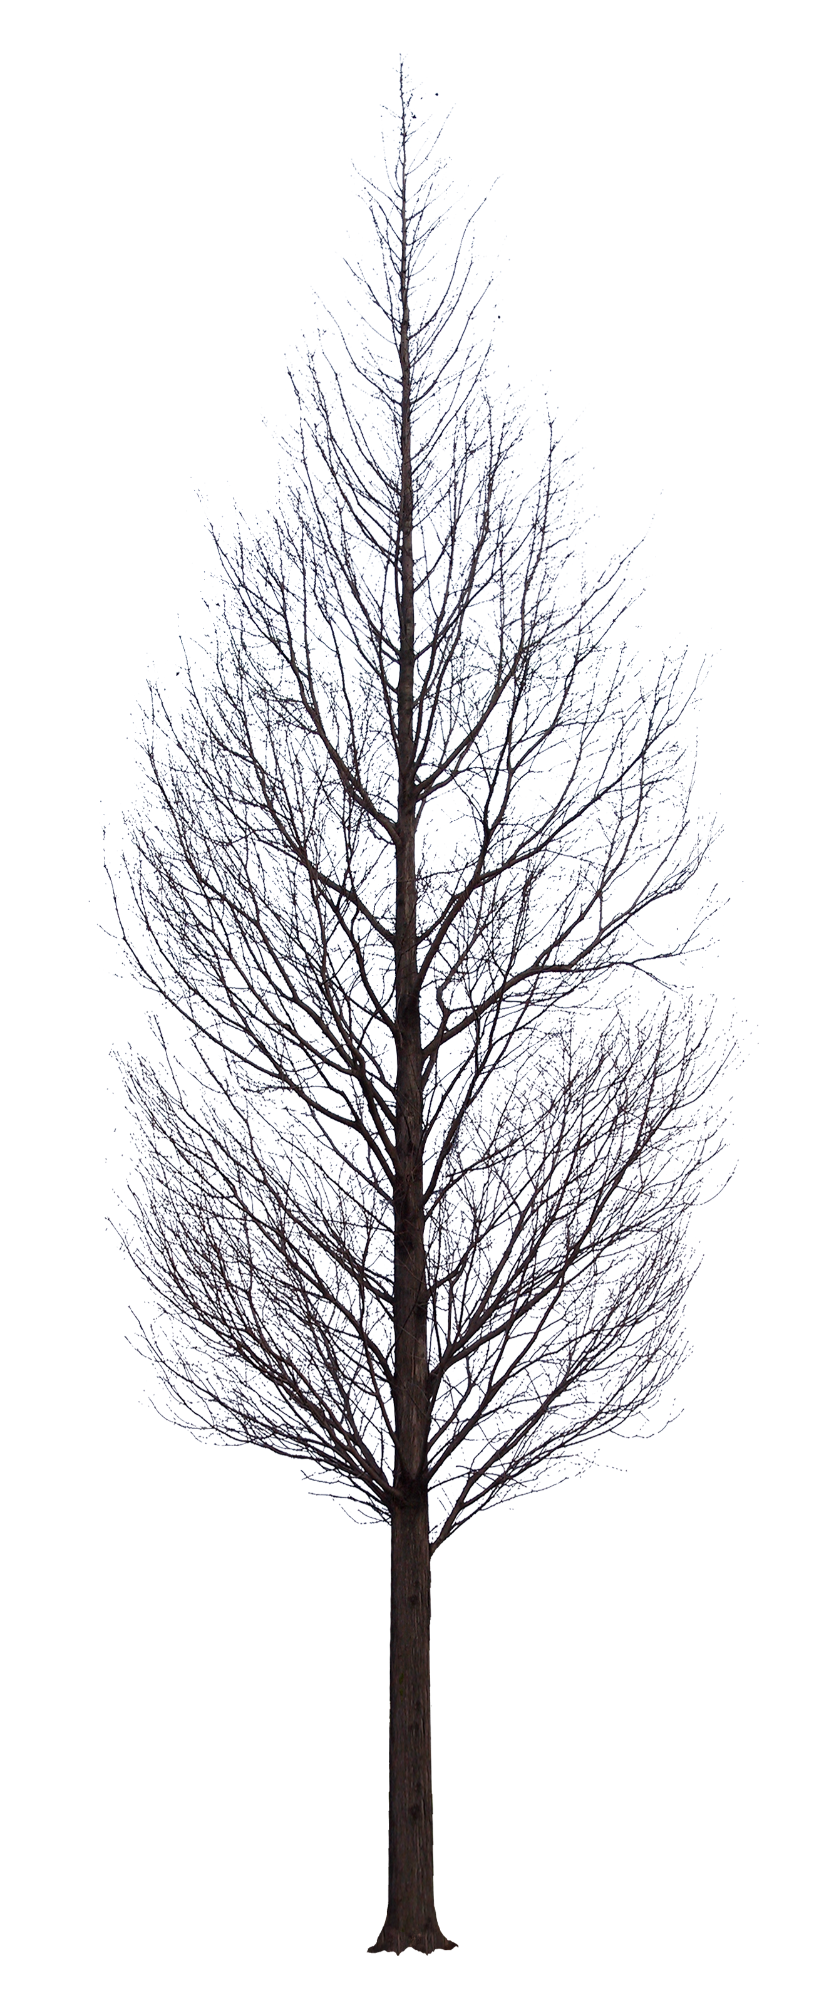

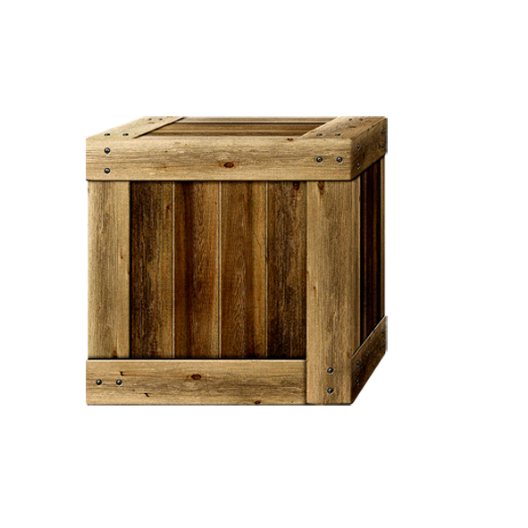


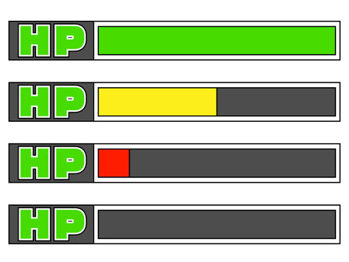


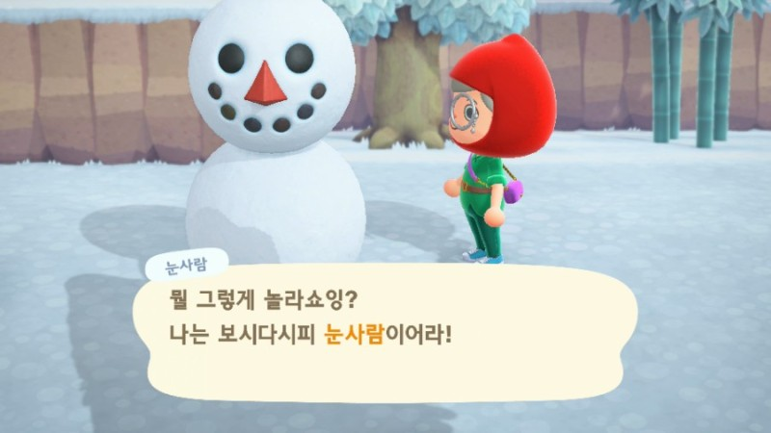
게임소개 및 방법 - 게임 흐름도
모닥불 지역에서 플레이어 스폰
전투 시작 전 대기 시간 동안 이동 및 파밍
전투 시작
일정 시간 동안 모닥불 지역에서 벗어나면 동상으로 인한 디버프 및 사망
사망 시 눈사람으로 변환

Slide 7
게임소개 및 방법 - 게임 월드
주요 지형지물
모닥불 지역 : 치료
눈 파밍 지점 : 장전
오두막 및 상자 : 아이템 파밍
언덕 및 나무 : 엄폐물
철조망 : 맵 경계

Slide 8
게임소개 및 방법 - 게임 월드
좌표계 1 | 1 cm
맵 크기 | 70m^2 X (pi)
모닥불 반경 | 17m^2 X (pi)
맵 높이 | 0~5 m

Slide 9
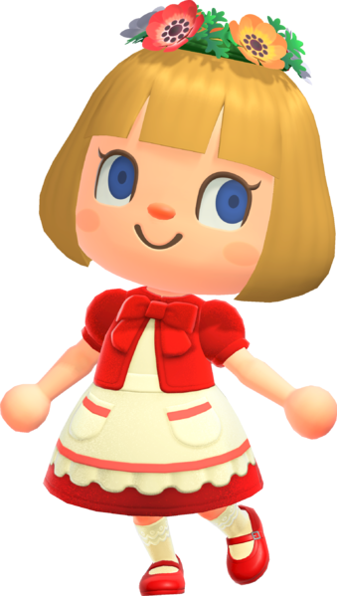
게임소개 및 방법 - 플레이어
체온 게이지 | 일정량 감소하면 이동속도 감소 게이지가 바닥나면 눈사람화(사망) 체력 : 120
키 | 150cm
공격 | 원거리 – 눈덩이 던지기 - 데미지 : 10
속도 | 205 cm/s
애니메이션 | Idle, 뛰기, 점프, 공격, 눈사람화(사망)

Slide 10

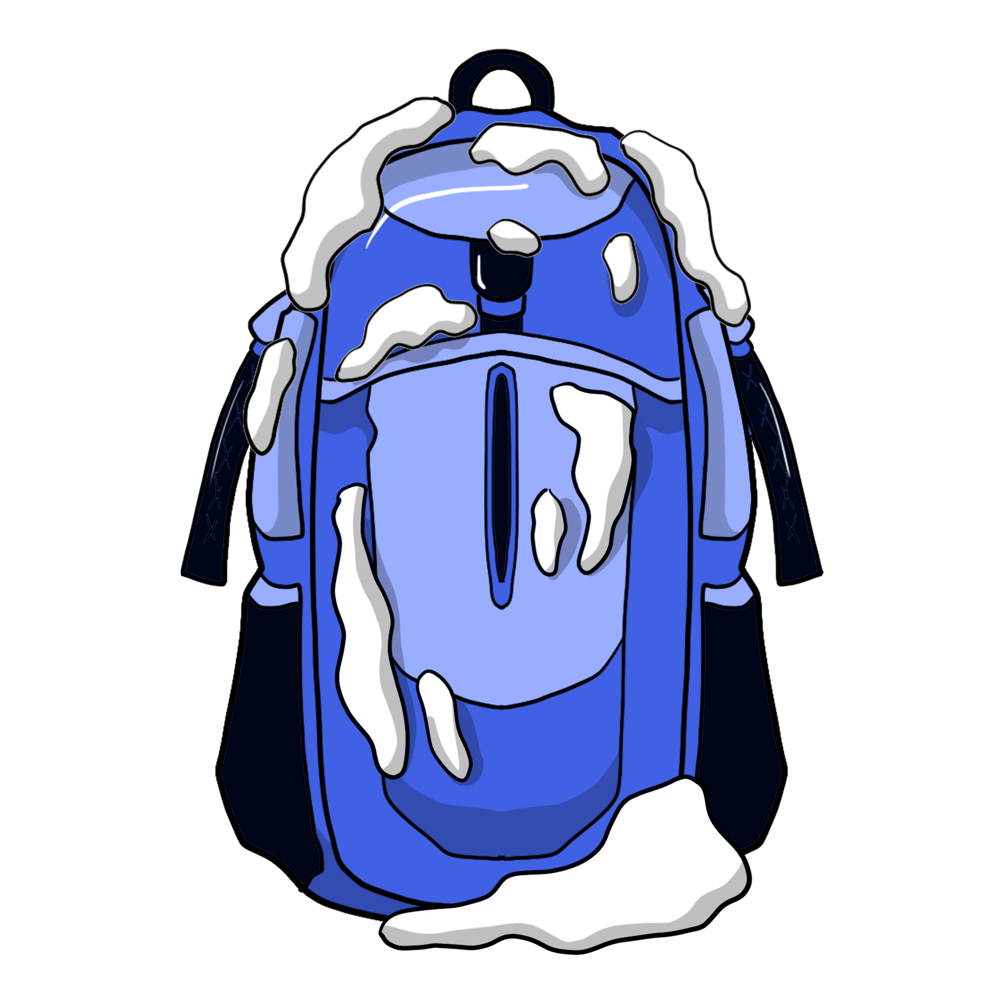
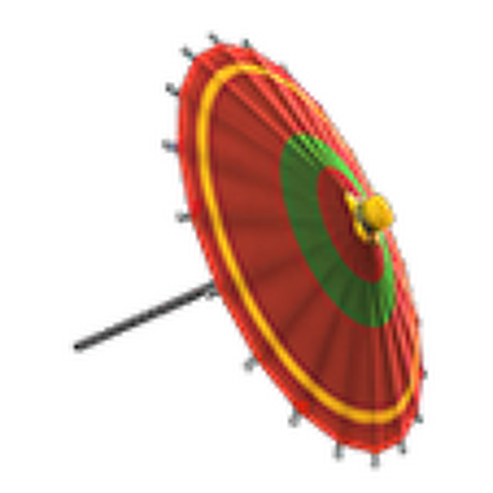
게임소개 및 방법 - 아이템
성냥
플레이어의 얼음을 녹임
플레이어의 체온 게이지 30 회복
최대 소지량 3개
가방
눈덩이 최대 보유량 증가
기존 3개 -> 5개
대나무 우산
펼칠 시 적 플레이어의 눈덩이를 방어
3회 방어 시 파괴됨

Slide 11
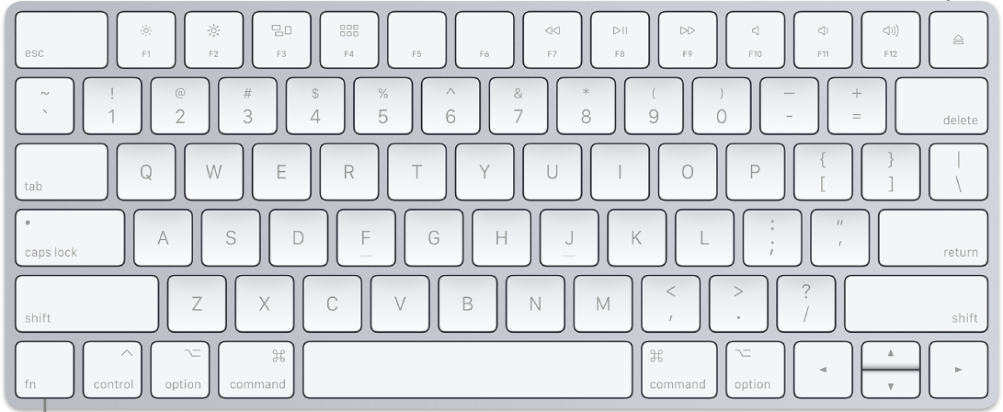

게임소개 및 방법 - 조작법
1 / 2 : 아이템 사용
W / A / S / D : 이동
좌클릭 : 공격
우클릭 : 장전
Spacebar : 점프

Slide 12




개발환경
VisualStudio2019
Houdini

Slide 13
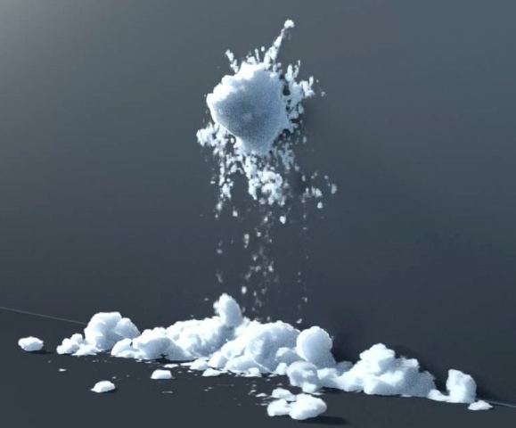
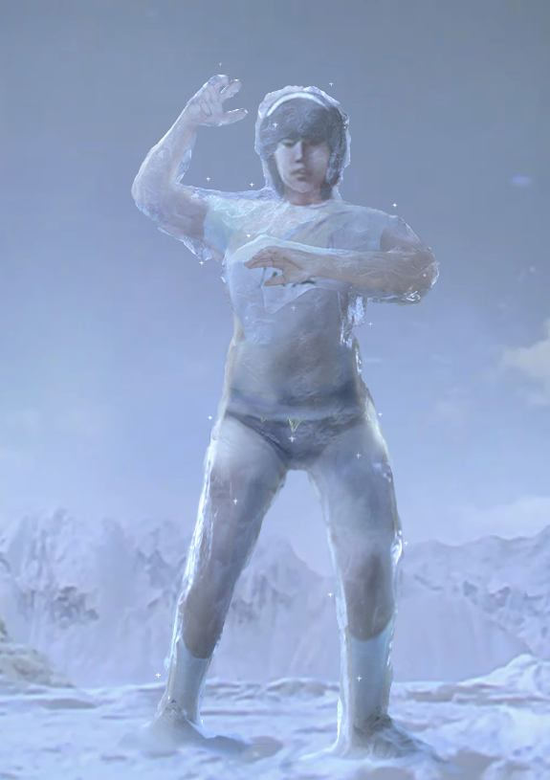
기술적요소 및 중점 연구 분야
눈덩이 이펙트
눈덩이가 충돌 했을 때 바스러지는 이펙트
얼음 결정 이펙트
피격 후 피격 부위가 점차적으로 어는 이펙트
정해진 모양의 이펙트가 아닌 실시간으로 생성되는 얼음 결정

Slide 14
기술적요소 및 중점 연구 분야
IOCP 멀티쓰레드 서버 구현
IOCP를 활용한 다중 접속 서버 구현

Slide 15
개인별 준비 현황
조현식 | 주상호 | 최윤태
- C, C++프로그래밍 수강 - STL 수강 - 3D게임프로그래밍1 수강 - 3D모델링1 수강 - 게임엔진1(K-MOOC) 수강 | - C, C++프로그래밍 수강 - STL 수강 - 3D게임프로그래밍1 수강 - 게임엔진1(K-MOOC) 수강 - 3D모델링1 수강 | - C, C++ 프로그래밍 수강 - STL 수강 - 자료구조 수강 - 알고리즘 수강 - 운영체제 수강 - 3D게임프로그래밍1 수강 - 네트워크 기초 수강

Slide 16
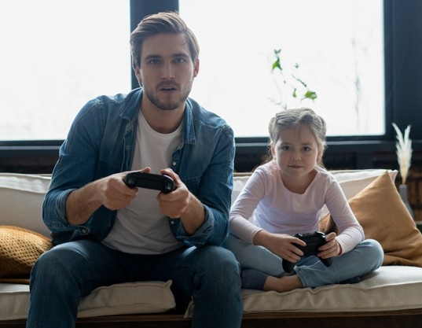
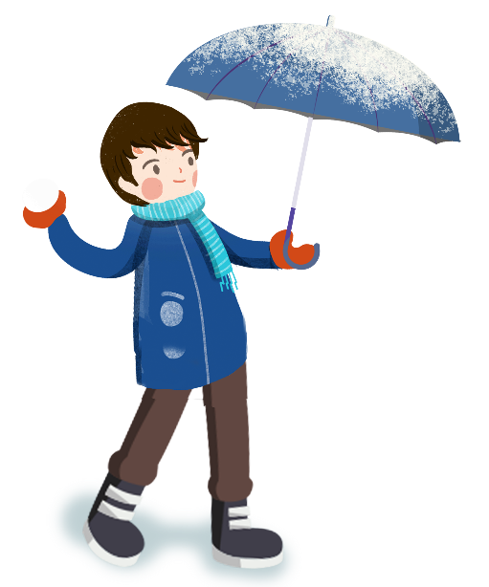


타 게임과의 차별성
친숙한 도구를
활용한 아이템
가족과 함께
할 수 있는 게임
공간 사운드를 활용한 플레이
직관적인 플레이 방식

Slide 17
역할분담 및 일정
조현식 | 주상호 | 최윤태
눈덩이 이펙트 구현 머티리얼 제작 게임 로직 구현 리소스 수집 및 제작 UI 및 이펙트 | 얼음 이펙트 구현 캐릭터 및 애니메이션 제작 게임 로직 구현 리소스 수집 및 제작 UI 및 이펙트 | IOCP 충돌체크 서버 로직 구현 네트워크 동기화

Slide 18
역할분담 및 일정
 | 1월 | 2월 | 3월 | 4월 | 5월 | 6월 | 7월 | 8월
리소스 수집 및 제작
캐릭터 및 애니메이션 제작
눈덩이 이펙트 구현
머티리얼 제작
얼음 이펙트 구현
게임 로직 구현
네트워크 로직 구현
충돌처리
서버 동기화
게임UI 및 이펙트
주상호
조현식
최윤태

Slide 19
감사합니다.

